Slide 1
新北資訊控制盒軟體安裝
控制程式安裝&驅動安裝
資訊控制盒控制碼燒錄
NPBOX安裝
Mirroring360安裝
一鍵開關機連線設定
Android Firmwave更新
20201228

Slide 2
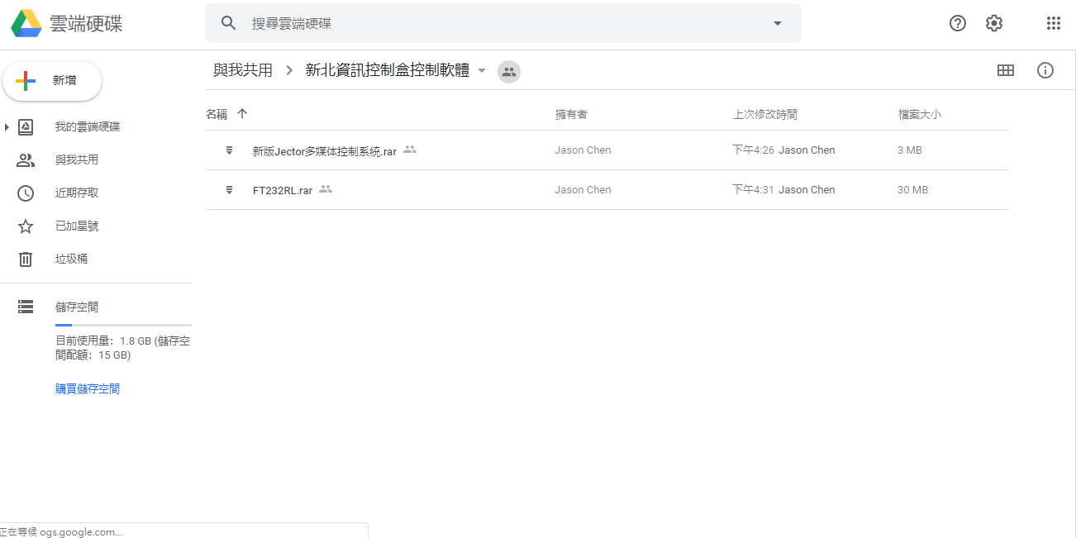
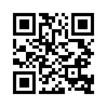
控制程式安裝&驅動安裝
程式
QR載點
進入「https://reurl.cc/7XjKkk」後，點選下載「新版Jector多媒体控制系統」、「 FT232RL 」 。

Slide 3
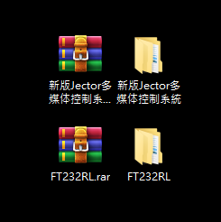
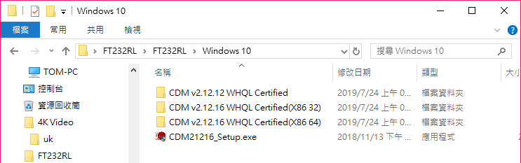
控制碼燒錄軟體
依照電腦系統版本選擇安裝
RS232驅動
點擊安裝檔進行安裝
將下載完的檔案進行解壓縮
打開FT232RL資料夾(USB轉RS232驅動)
選擇適合電腦系統版本，並點擊安裝檔進行安裝

Slide 4
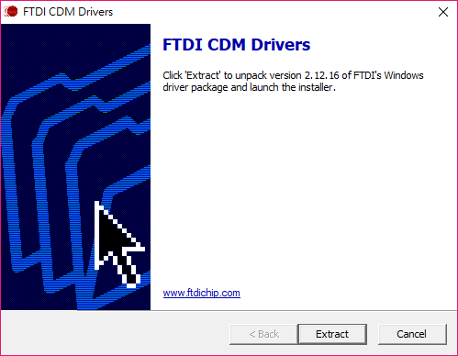
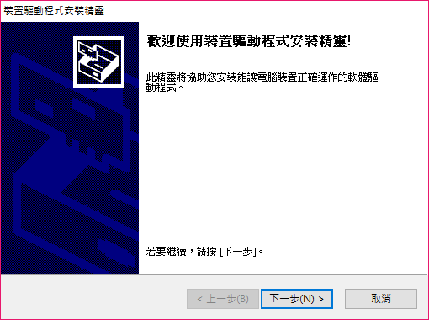
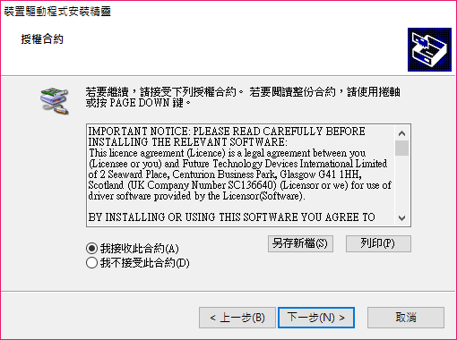
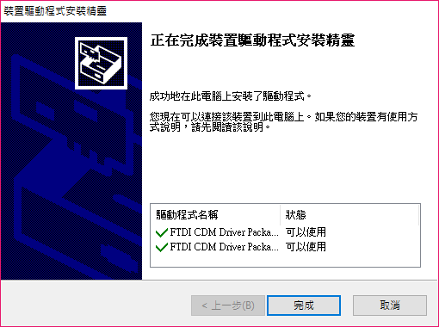
1
2
3
4
5
依序點選進行安裝

Slide 5
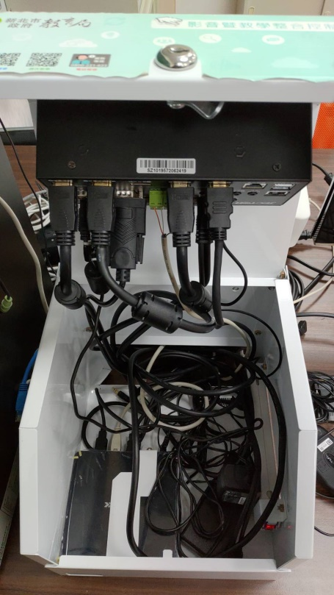
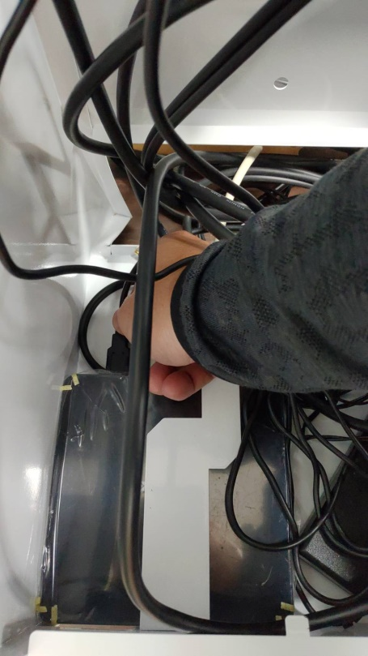
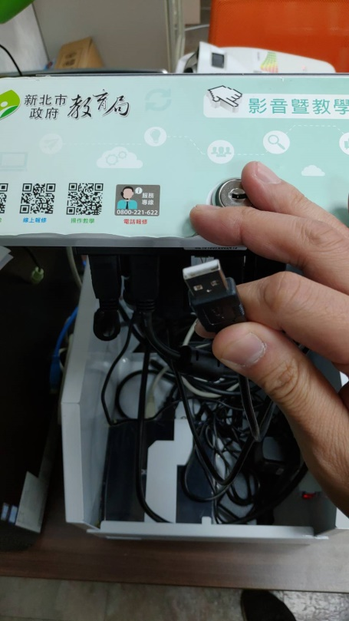
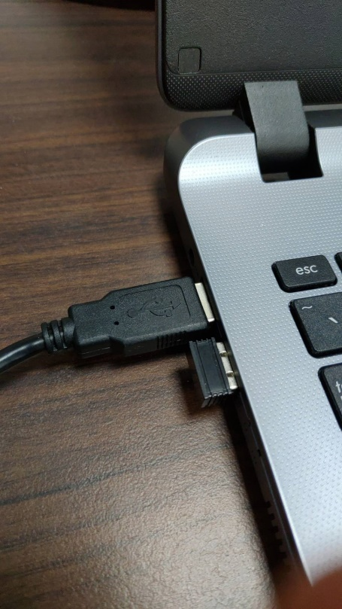
資訊控制盒控制碼燒錄
1
2
3
4
打開控制盒，並取下安卓盒上的USB端子
將USB端子插至筆記型電腦上連接

Slide 6
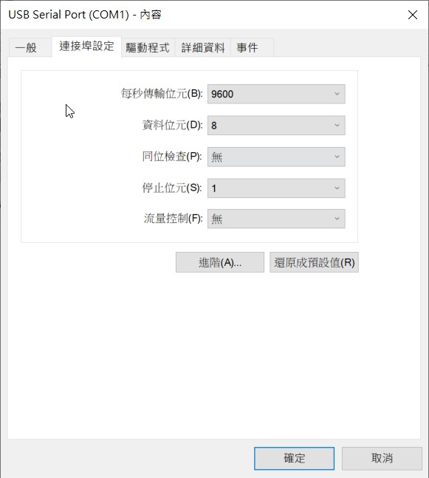
1
4
可於桌面建立捷徑
5
2
3
進入電腦裝置管理員
於連接埠內,可見USB Serial Port裝置，點擊右鍵選取內容
選連接埠設定，並點選進階

Slide 7
2
1
3
選擇COM1 (需變更為COM1，燒碼程式才可連線）
依序完成設定

Slide 8
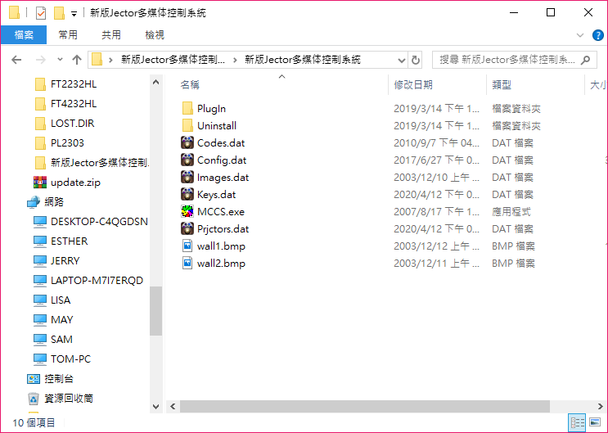
1
2
開啟控制碼程式MCCS.exe (此版本為免安裝版)
建議可將MCCS在桌面建立捷徑

Slide 9
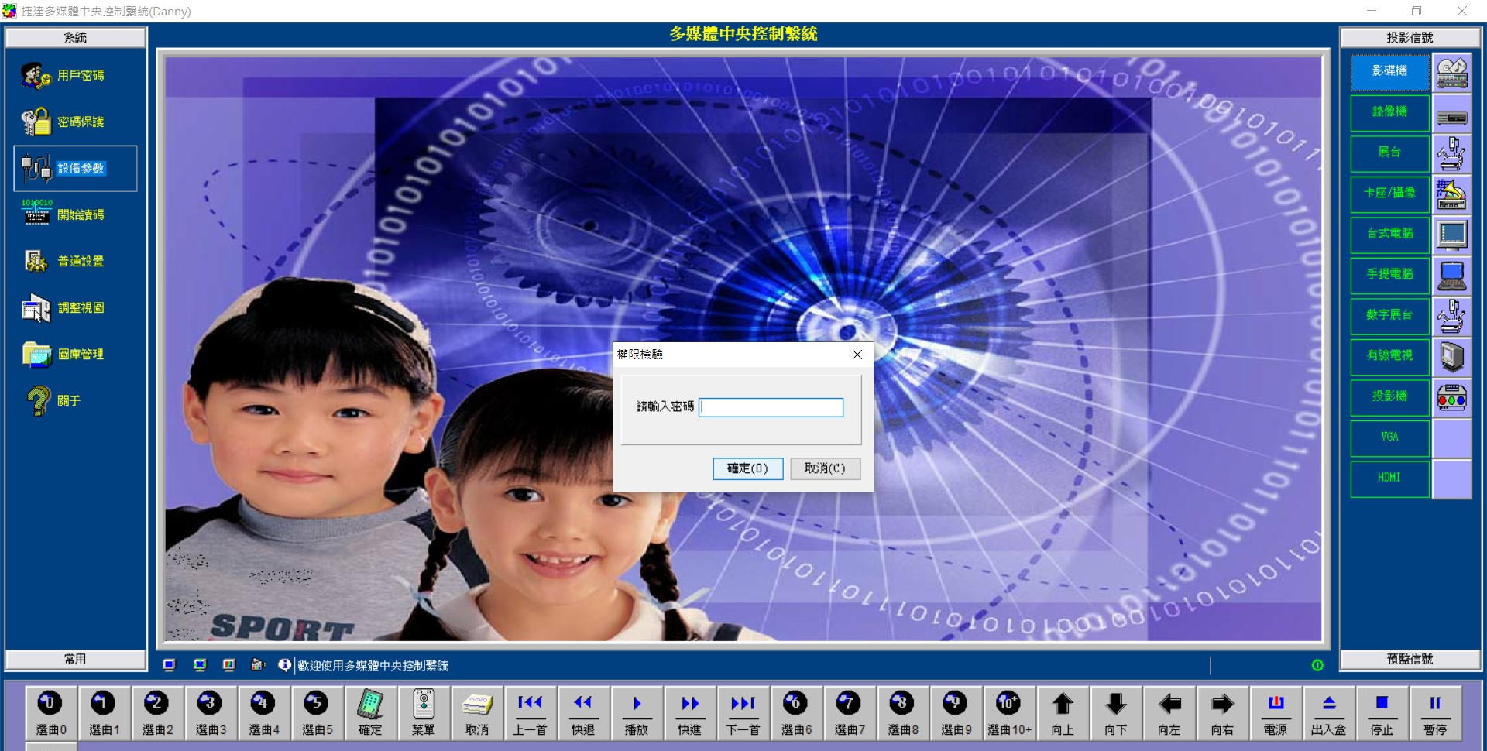
1
2
3
依序點選
不須輸入密碼

Slide 10
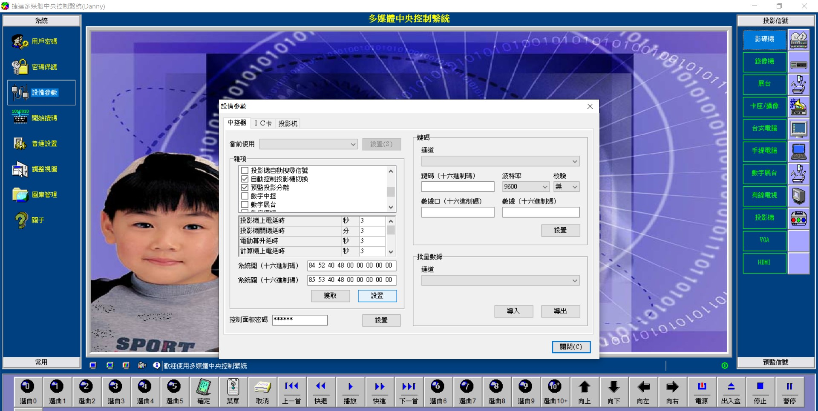
1
2
3
確認雜項內”預監投影分離”須為勾選
系統開關參數是否相同(此處是指定開關機時雙畫面停留訊號)
點選設置(此時資訊控制盒指示燈會閃爍一下)，表示完成設置．

Slide 11
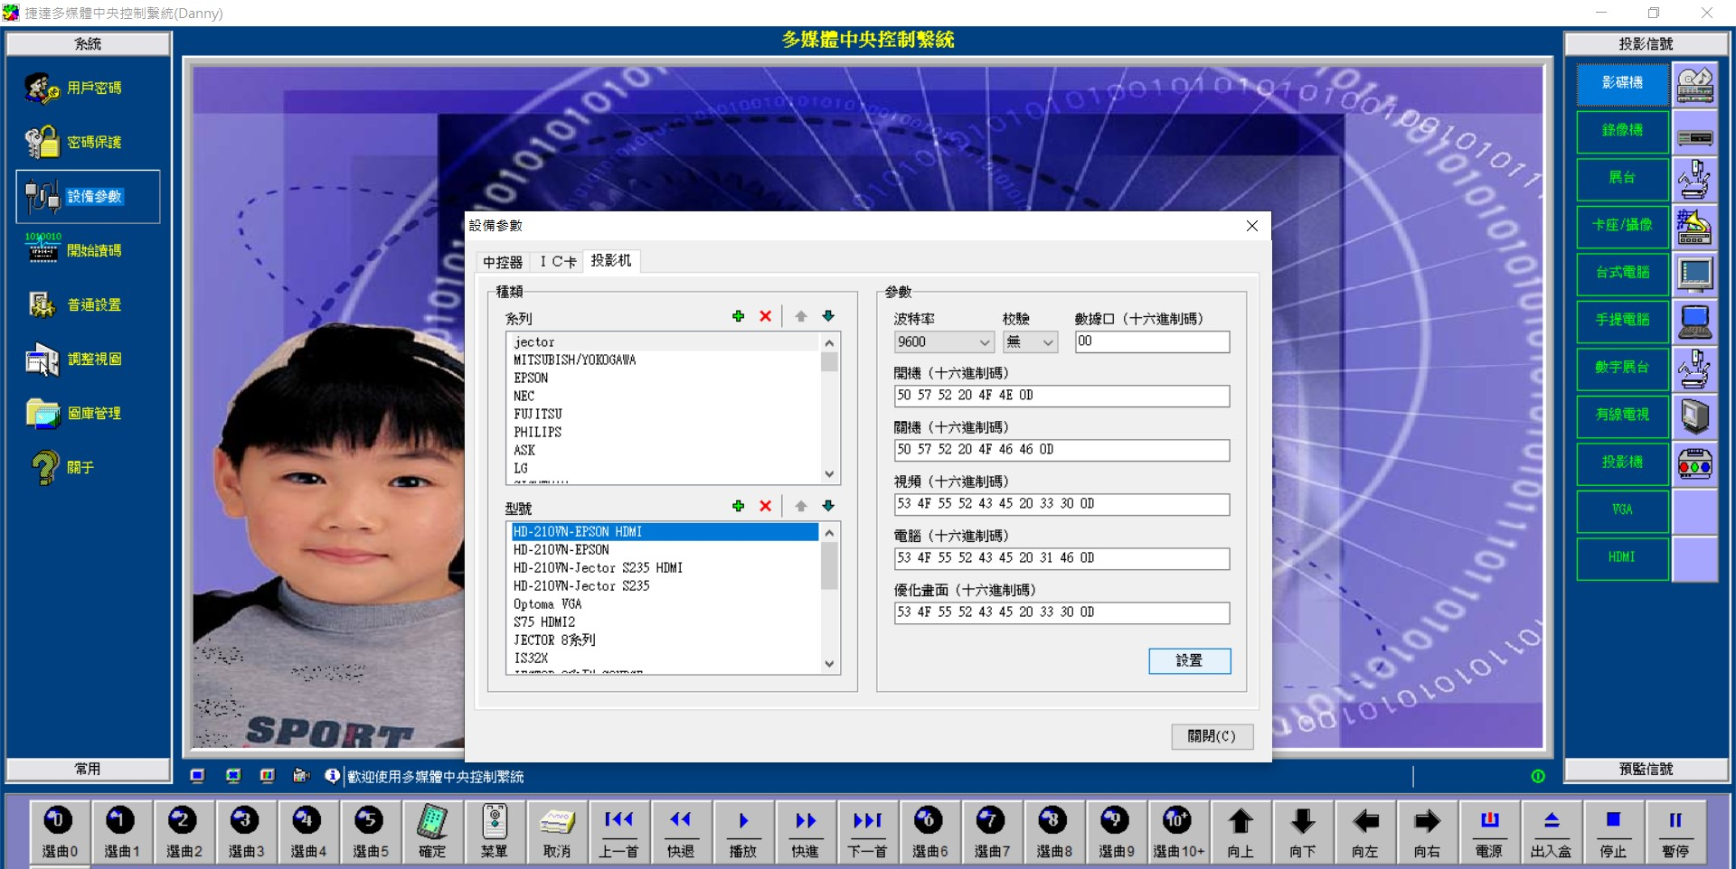
1
2
3
４
依序點選
點選設置(此時資訊控制盒指示燈會持續閃爍約４秒後停止)，表示完成設置，此時可直接按資訊控制盒訊號按鍵進行測試，確認訊號以燒錄完成．

Slide 12
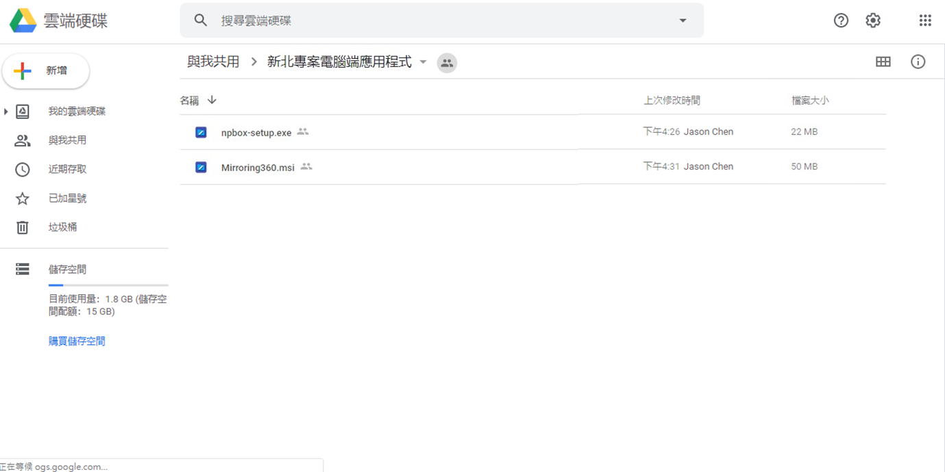
NPBOX安裝
1
程式
QR載點
進入「https://reurl.cc/D9Xboj」後，點選下載「npbox-setup.exe」。

Slide 13
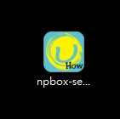
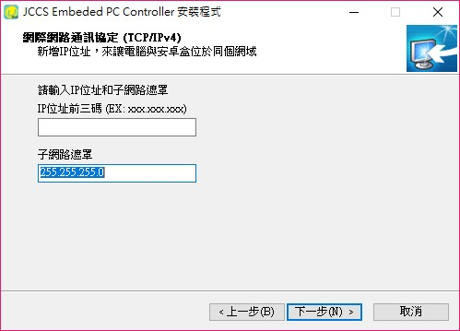
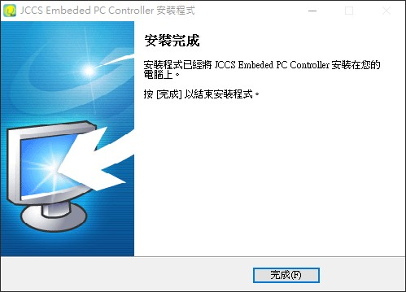
1
2
3
4
點選npbox安裝檔進行安裝
依序點擊至完成

Slide 14
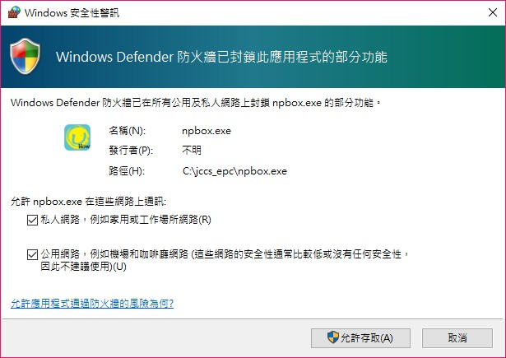
1
2
建議將私人及公用均勾選啟用
點選允許存取設定(每次開機後會自動執行)
＊須注意若有其他防毒軟體必須將此軟體設為例外

Slide 15
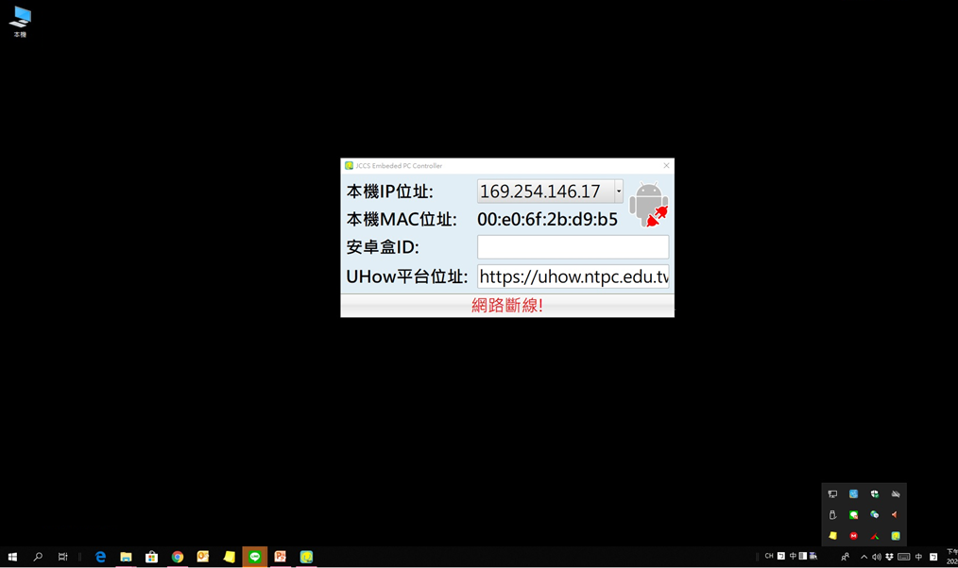
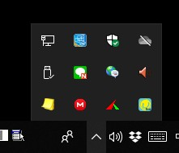
完成安裝於右下角點擊會出現程式畫面

Slide 16
Mirroring360安裝
1
程式
QR載點
進入「https://reurl.cc/D9Xboj」後，點選下載「Mirroring360.msi」。

Slide 17
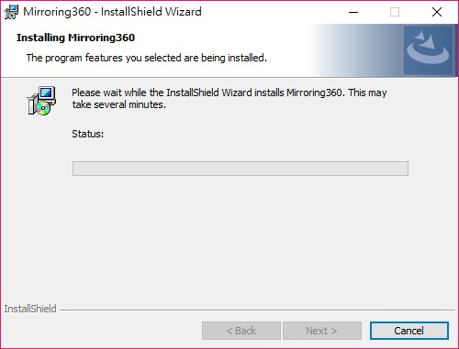
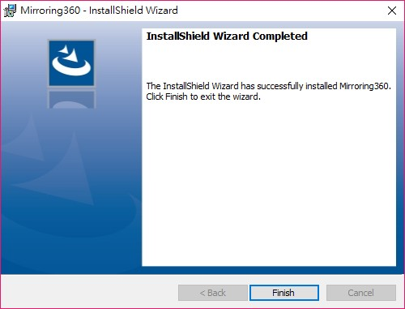
1
2
3
點選Mirroring360安裝檔進行安裝
依序點擊至完成

Slide 18
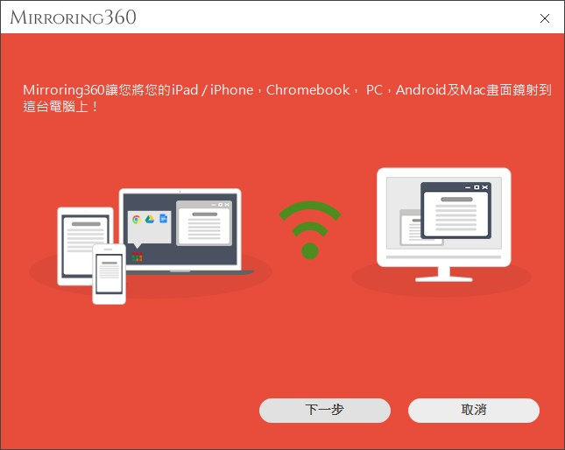
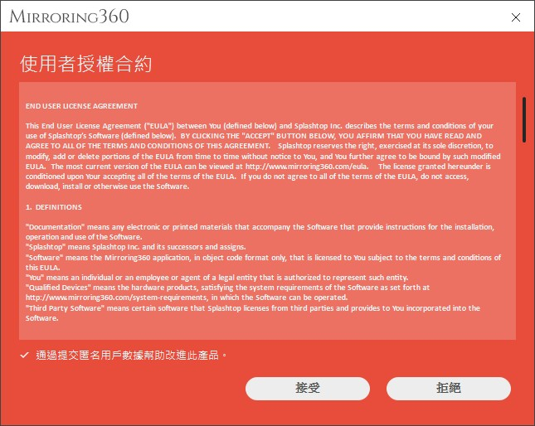
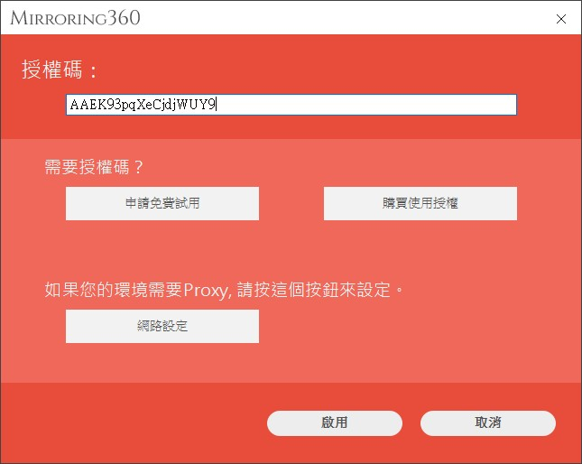
1
2
3
4
依序點擊至啟用頁面
輸入序號，點擊啟用完成設定

Slide 19
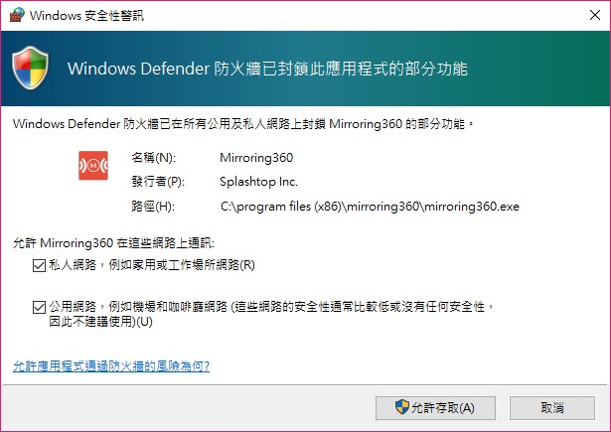
建議將私人及公用均勾選啟用
點選允許存取設定(每次開機後會自動執行)
＊須注意若有其他防毒軟體必須將此軟體設為例外

Slide 20
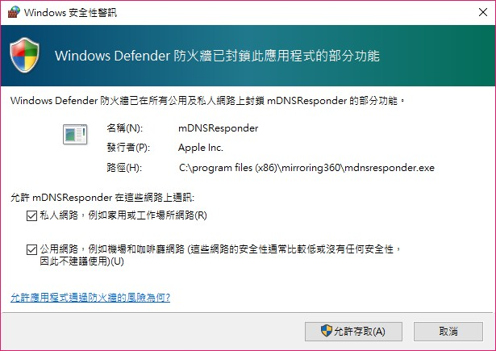
建議將私人及公用均勾選啟用
點選允許存取設定(每次開機後會自動執行)
＊須注意若有其他防毒軟體必須將此軟體設為例外

Slide 21
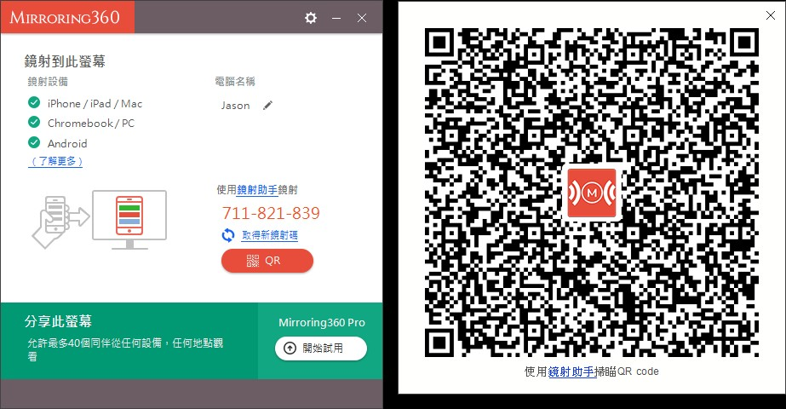
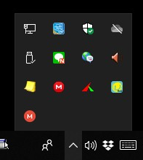
完成安裝於右下角點擊會出現程式畫面

Slide 22
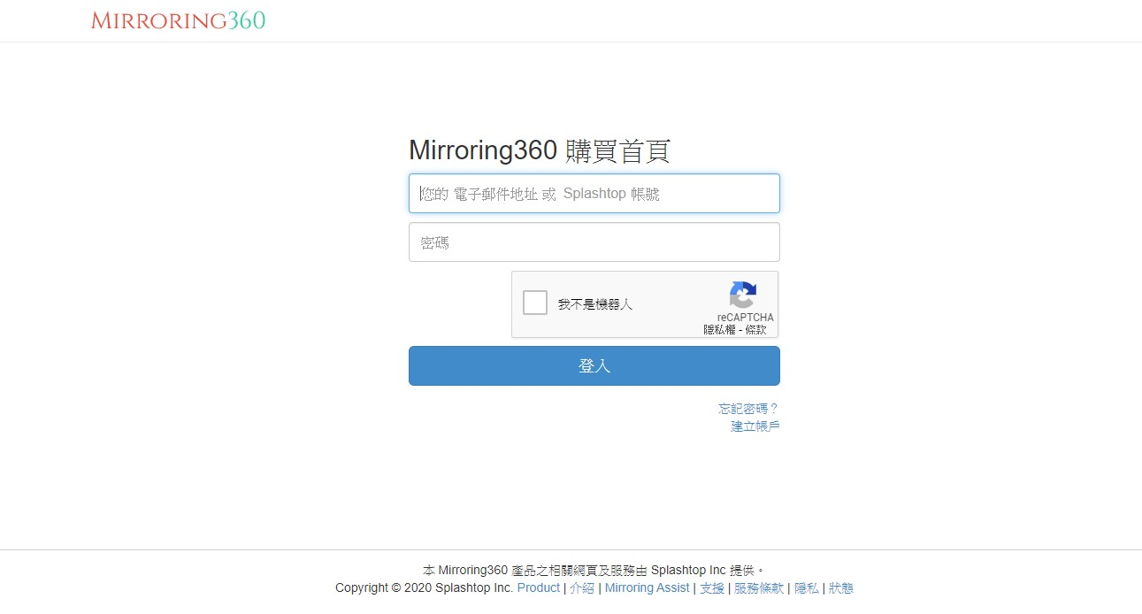
Mirroring360帳號管理
登入管理介面：https://m360.splashtop.com/login
管理者可清楚掌握軟體安裝狀態，並可刪除已啟用裝置進行數量控管。

Slide 23
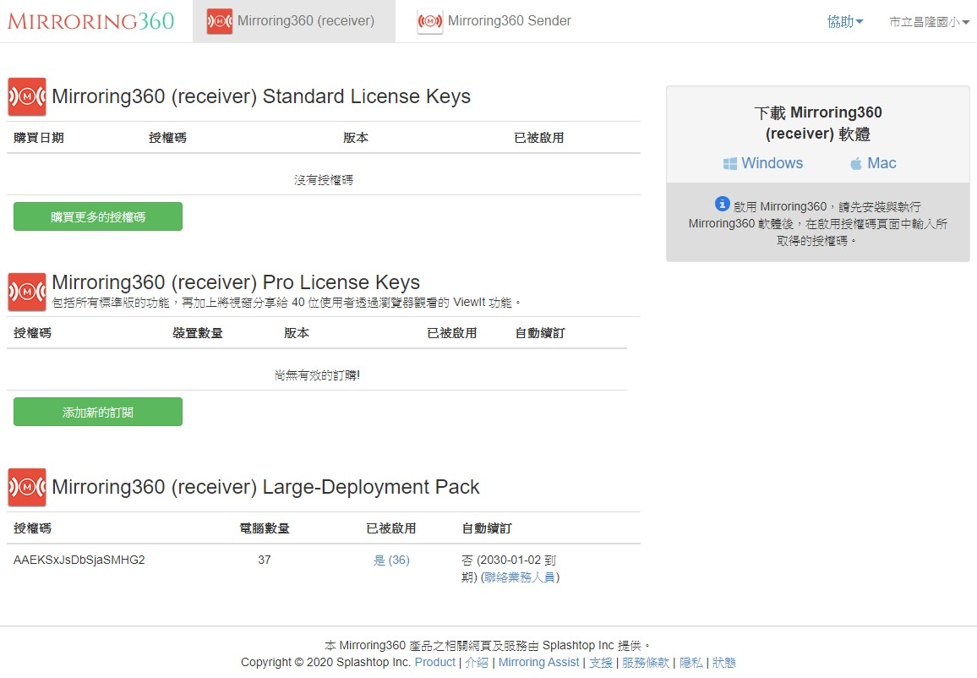
1
2
註1為授權碼總數量。
註2目前已被啟用數量，並點選進入可查看啟用清單。

Slide 24
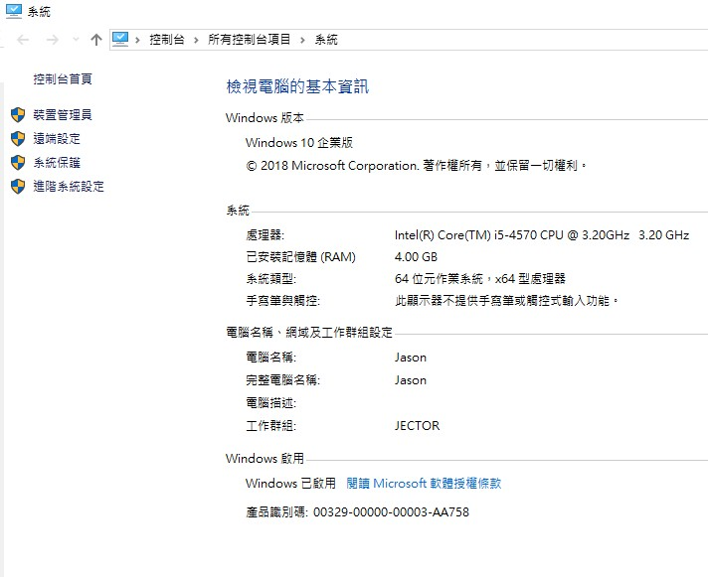
1
2
註1已啟用的授權電腦。
註2若需更換電腦時，點選Ｘ即可釋出授權碼。
建議安裝Mirroring360時先更改電腦名稱，方便日後管理更換。

Slide 25
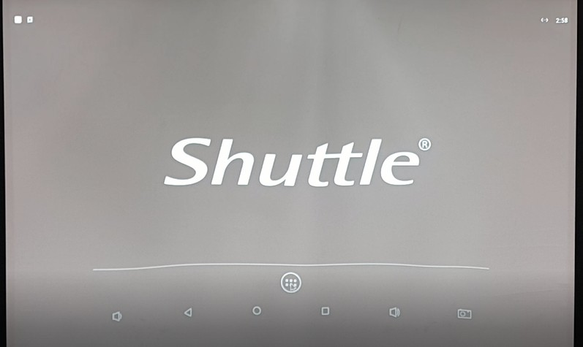
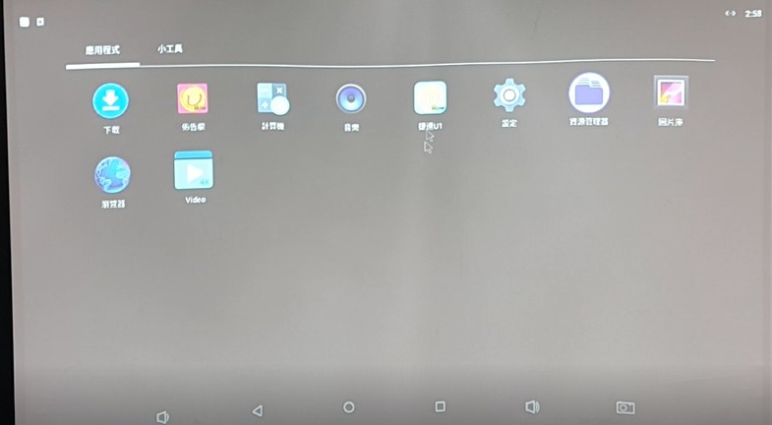
一鍵開關機連線設定
2
1
於安卓電腦畫面點選程式集
點選”捷達U1”

Slide 26
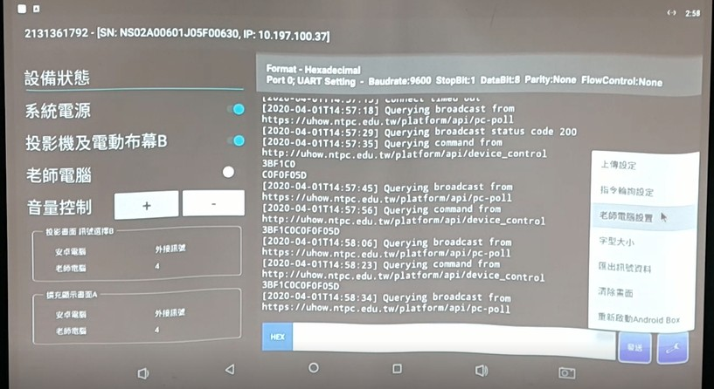
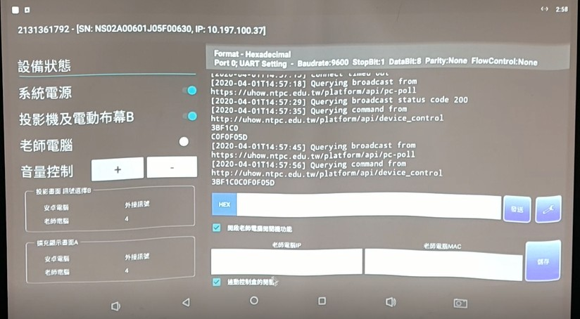
需確認安卓電腦的網路是否有取得IP
2
3
4
1
點選”設定”後出現上拉式選單，再點選“老師電腦設置”
勾選“開啟老師電腦開關機功能”
勾選“連動控制盒的開關”

Slide 27
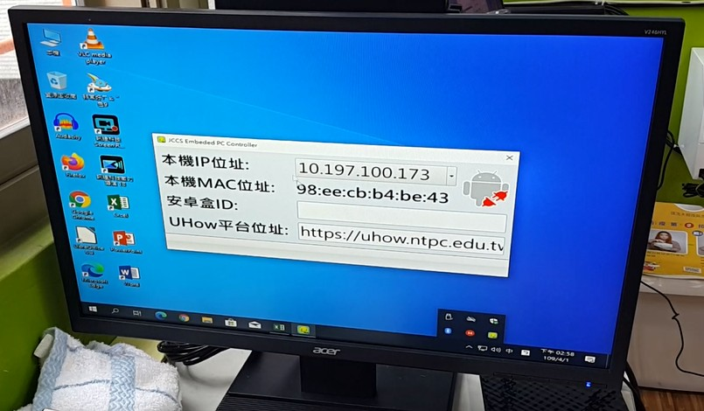
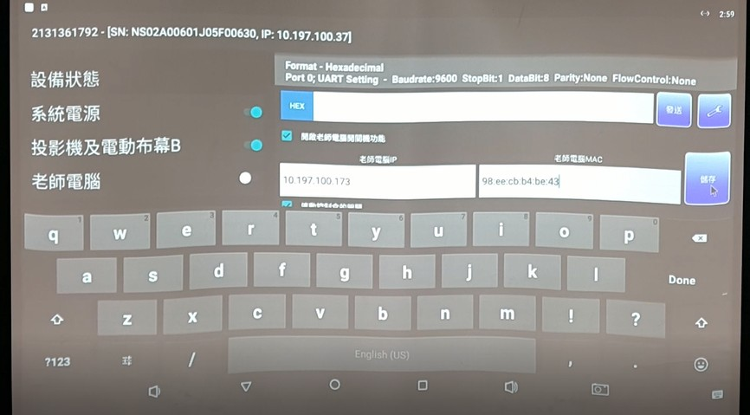
1
2
3
將電腦端NPBOX獲取電腦IP及MAC數據填入右圖框格內後點選儲存

Slide 28
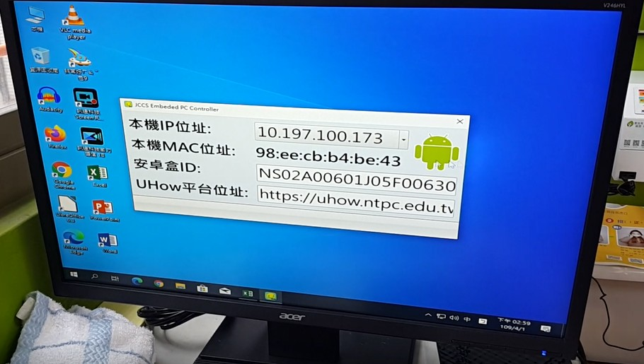
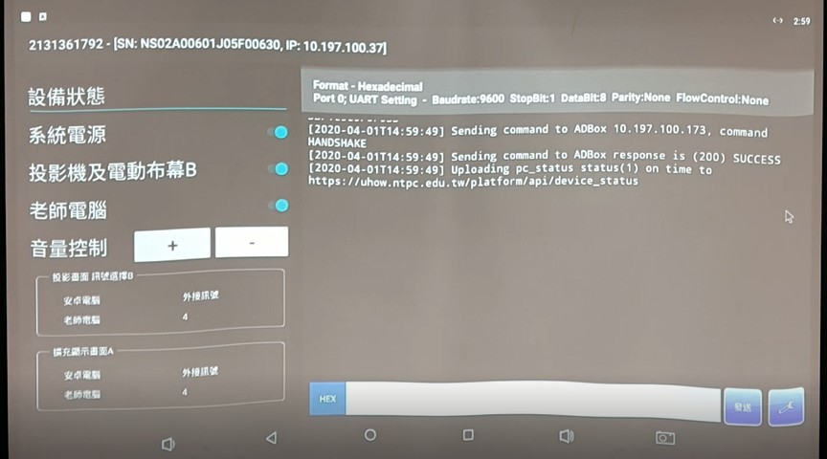
完成設定後數秒內兩裝置均會顯示連線狀態
電腦端(綠色=連線；紅色=離線)
安卓端(綠色=連線；灰色=離線)

Slide 29
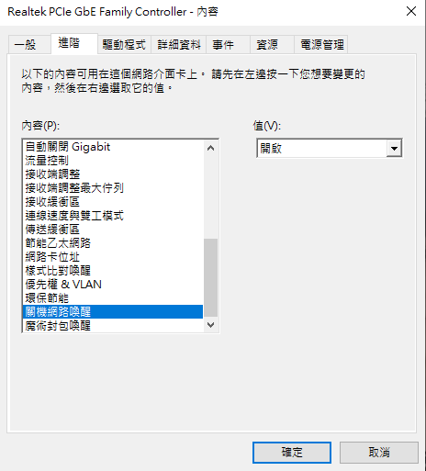
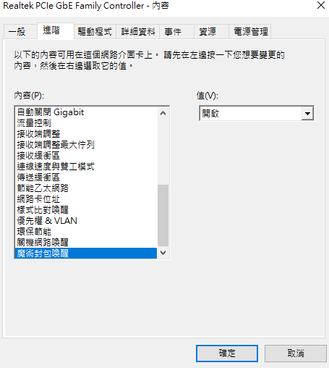
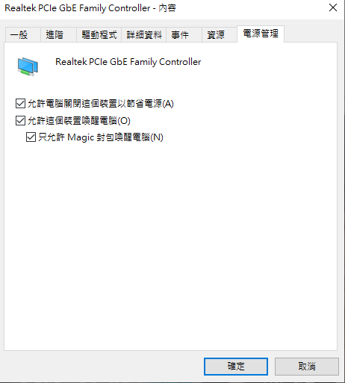
無法一鍵開關機時排除
4
5
2
1
3
6
進入有線網卡設定進階內容，關機網路喚醒➔開啟
魔術封包喚醒➔開啟
電源管理內容勾選後，選取確定．

Slide 30
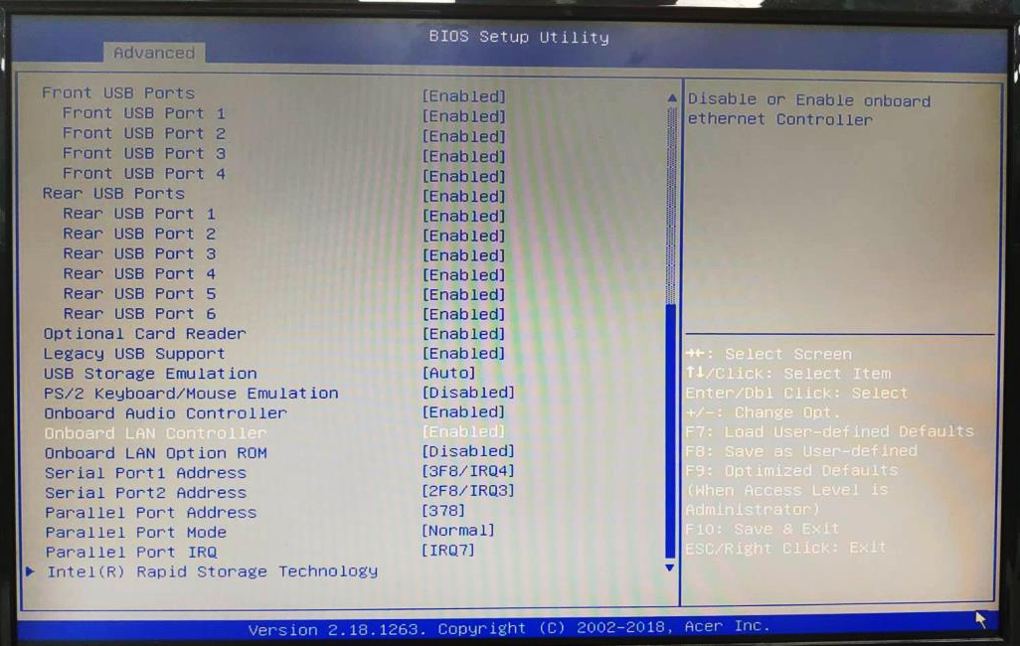
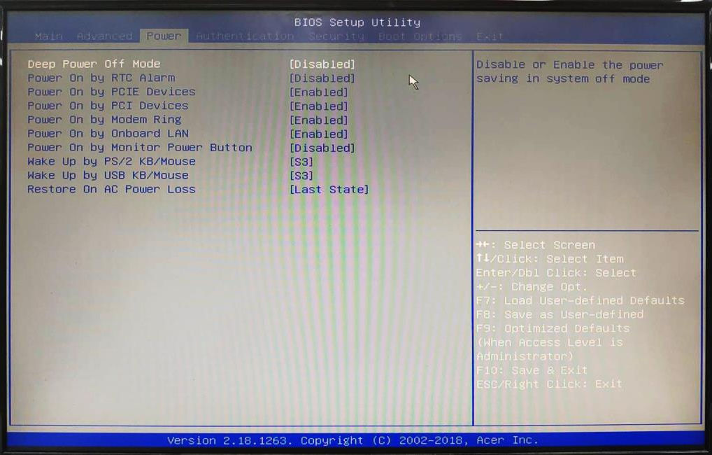
2
1
進入BIOS
Advanced ➔ Onboard LAN Controller ➔ Enabled
Power ➔ Deep Power off Mode ➔ Disabled

Slide 31
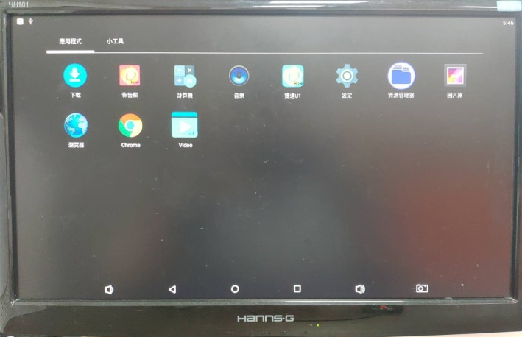
Android Firmwave更新
1
2
3
檢查Android Firmwave版本，不是20190528版次才需要更新。

Slide 32
程式
QR載點
進入「https://reurl.cc/kdl9qr」後，點選下載「Update.zip」檔案。

Slide 33
1
2
將下載完的壓縮檔直接放至隨身碟根目錄(這樣Android電腦才讀取的到)．
將隨身碟插入安卓電腦，並插入有線滑鼠or無線滑鼠．

Slide 34
1
有偵測到隨身碟
會出現固件升級，選取“安裝”進行升級．
更新完成時會自動重啟系統，可進入設定關於複查版次．
更新不會清除先前已設定的IP、MAC、已安裝APP.

Slide 35
更新完成後，隨身碟未拔除的狀況下，系統會再次偵測到安裝檔案，會出現上述兩個視窗，選擇”否”與”放棄”即可．

Slide 36
Jector官網資源
捷達官網下載專區 http://www.jector.com.tw/school/ntp107.php

Slide 37
THANK YOU

